Slide 1
Открытый урок по математике в 1 «б» классе на тему: «Число и счет. Арифметические действия. Закрепление».
Болатова Кизтаман Сайдулаевна учитель начальных классов

Slide 3
Знаешь - говори,
Не знаешь слушай!

Slide 4
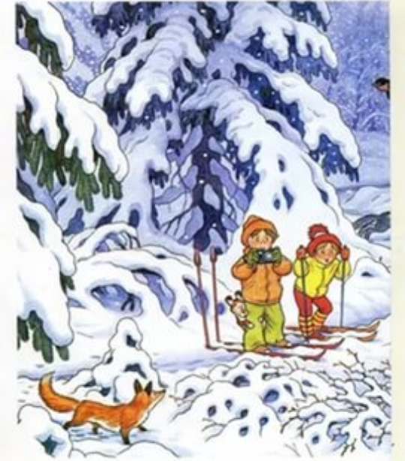

Slide 5
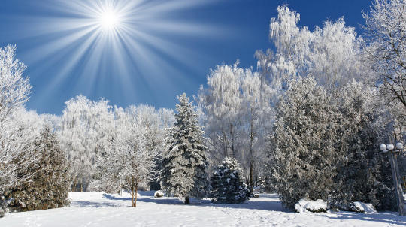

Slide 6
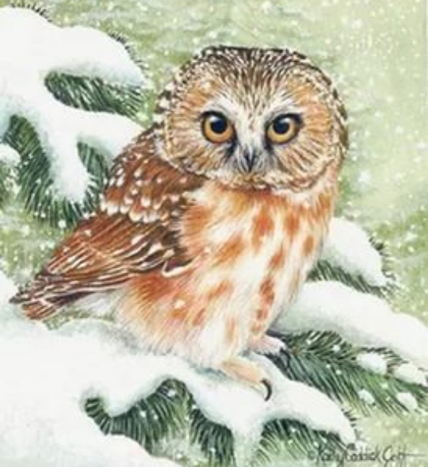

Slide 7
?

Slide 8
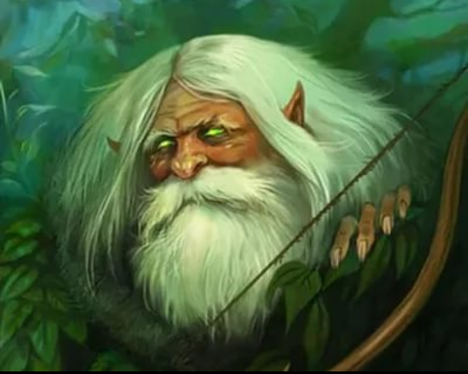

Slide 9
М

Slide 10
О

Slide 11
Л

Slide 12
О

Slide 13
Д

Slide 14
Ц

Slide 15
Ы

Slide 16
МОЛОДЦЫ!

Slide 17
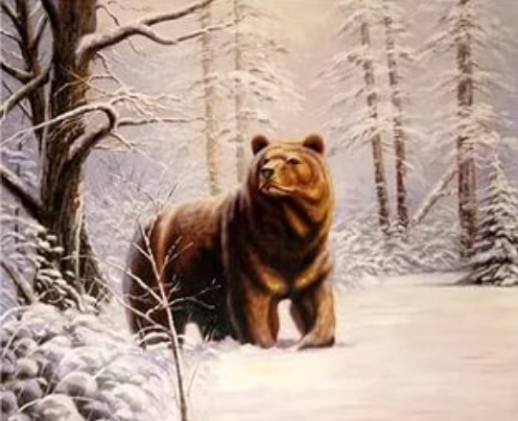

Slide 18
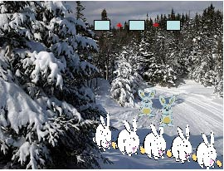

Slide 19
Быстро встали, улыбнулись.
Выше-выше потянулись.
Ну-ка, плечи распрямите,
Поднимите, опустите.
Вправо, влево повернитесь,
Рук коленями коснитесь,
Сели, встали. Сели, встали.
И на месте побежали.
И за парты дружно сели.

Slide 21
